Slide 1
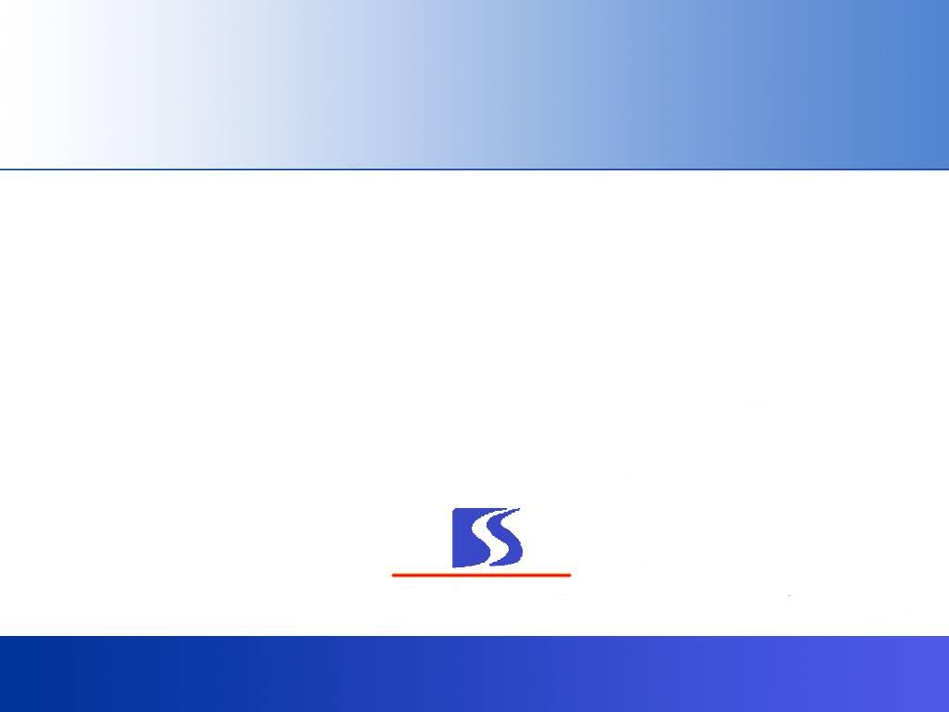

计算机本科
  计算机操作系统
华中科技大学
阳富民
yangfm@hust.edu.cn

Slide 2
前言
前 言

Slide 3
前言
1. 为什么学习操作系统
(1) 掌握操作系统的基本理论，具备开发核心系统软件的技能，设计操作系统或者修改现有的系统。
存在人们意识不到的大量“操作系统”
嵌入式系统(Embedded OS）
用
程
应
序
  ①操作系统市场占比
  微软、苹果、谷歌
  ② 操作系统在国际民生中的重要性
  产业链价值、国家安全
  ③ 国产操作系统现状：开源、修改闭源（delta、Reworks)、完全自主
操
作
裸机
统
系
序
用
户
程
  计算机系统的组成
1

Slide 4
前言
  ④ 操作系统是 什么 ？
  操作系统的定义
  ⑤ 操作系统能做什么 ？
  操作系统的功能
  ⑥ 操作系统如何去做 ？
  操作系统的实现技术
用
程
应
序
操
作
裸机
统
系
序
用
户
程
  计算机系统的组成
1

Slide 5

前言
(2) 掌握操作系统采用的关键技术，加深对使用的OS的理解，有利于深入编程
用户为了开发应用程序必须与操作系统打交道，
操作系统中所用的许多概念和技巧可以推广应用到其他领域。
并行处理技术 虚拟技术
  ① 操作系统中的并行处理技术
    ⅰ 并行性和并行处理技术
并行性：处理多个同时性活动的能力
并行处理: 利用多个处理部件为完成一个任务而同时执行。
2

Slide 6
前言
  ⅱ 多用户、多任务同时执行(并发执行)
    如何描述任务
    如何控制任务状态的变化
    多任务关系如何协调
    多任务如何调度
进程的引入与进程概念
进程状态及控制
同步与互斥
进程调度
3

Slide 7
前言
ⅲ 系统资源共享
  处理机如何共享
  存储器如何共享
  设备如何共享
  信息如何共享
策略、调度、处理机分派
存储分配、地址映射、
虚存、存储保护
设备分配、虚拟设备、
设备驱动
  文件结构、存取方法、
  磁盘空间分配、文件共享、
  文件保护、文件完整性
4

Slide 8
前言
  ② 操作系统中的虚拟技术
    用户的逻辑视图与操作系统所管理的物理视图分离
    逻辑视图与物理视图的映射
应用程序₁，应用程序₂，☹ 应用程序_{n}
CPU₁
CPU₂
☹
虚拟主存₁
虚拟主存₂
☹
打印机₁
打印机₂
☹
软件
分时
主存管理
假脱机打印
硬件
CPU
主存
打印机
  虚拟技术示意图
5

Slide 9
前言
(3) 为后续课程打好基础
  如数据库系统、计算机网络、分布式系统
(4) 选择购买操作系统
我们并非总使用NT/2000/XP
2. 如何学习操作系统
  必须了解操作系统的特点
  掌握操作系统的学习方法
6

Slide 10
前言
(1) 操作系统做什么
#include <stdio.h>
int main(int argc, char *argv[])
{
puts("hello world");
return 0;
}
7

Slide 11
前言
用户告诉操作系统执行hello程序
操作系统找到该程序，检查其类型
文件系统找到第一个磁盘块
检查程序首部，找出正文和数据的地址
父进程需要创建一个新的子进程，执行hello程序
操作系统需要将执行文件映射到进程结构
操作系统设置CPU上下文环境，并跳到程序开始处
程序的第一条指令执行，失败，缺页中断
操作系统分配一页内存，并将代码从磁盘读入，继续执行
更多的缺页中断，读入更多的页面
8

Slide 12
程序执行系统调用，在文件描述符中写一字符串
操作系统检查字符串的位置是否正确
操作系统找到字符串被送往的设备
设备是一个伪终端，由一个进程控制
操作系统将字符串送给该进程
该进程告诉窗口系统它要显示字符串
窗口系统确定操作合法，然后将字符串转换成像素
窗口系统将像素写入存储映像区
视频硬件将像素表示转换成一组模拟信号,控制屏幕重画
显示器发射电子束
你在屏幕上看到hello world
9

Slide 13
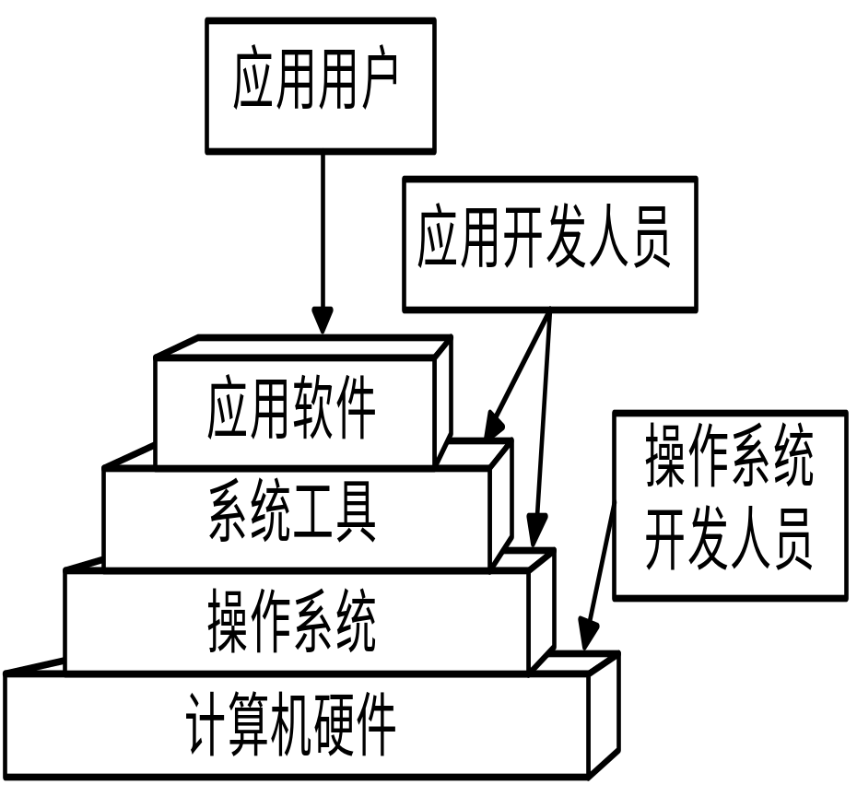
操作系统做什么
操作系统提供一系列服务：
多任务，内存保护，内存管理，网络，文件存取，设备控制，用户界面，错误检测及恢复系统，硬件控制，安全
10

Slide 14
前言
(2) 操作系统课程的特点
用
程
① 内容庞杂、涉及面广
  管理、控制所有硬件
  管理所有软件，控制程
  序的执行
  为用户提供良好的接口
② 实践性强
操作系统原理与实际运行的操作系统的关系
③ 技术发展快
基础性和先进性的关系
应
序
操
作
裸机
统
系
序
用
户
程
  计算机系统的组成
11

Slide 15
前言
(3) 如何学习操作系统
  ① 了解操作系统提供的服务
  操作系统的功能如何体现
  ② 掌握操作系统的基本原理
  和实现技术
  现代操作系统最本质、最
  核心的问题是什么？
  ③ 理论与实际的结合
  操作系统实例分析
  实现操作系统某些功能
用
程
应
序
操
作
裸机
统
系
序
用
户
程
  计算机系统的组成
12

Slide 16
前言
(4) 操作系统的课程目标和学习环节
  课程目标：
目标1：使学生系统地了解操作系统的定义、功能、操作系统的类型以及操作系统的结构，理解现代操作系统提供的用户界面，掌握系统功能调用的定义及实现方法，加深学生对计算机软、硬件系统的整体化理解，培养学生对计算机软硬件的系统认知能力。
目标2：使学生理解多道程序设计技术和并发处理的概念，深入理解进程概念，进程状态及变迁，掌握进程控制、进程互斥与同步的基本原理与实现技术，了解进程通信的概念，培养学生的计算思维能力、算法设计与分析能力、程序设计与实现能力。
13

Slide 17
前言
目标3：使学生掌握操作系统资源管理的功能与实现技术，包括：处理机管理、存储管理、设备管理和文件系统，培养学生计算思维能力、算法设计与分析能力、程序设计与实现能力，对计算机软、硬件系统的认知、分析、设计与应用能力，为后续课程打下坚实基础。
目标4：通过课后阅读Linux相关部分源码，掌握Linux系统的基本结构、用户界面、进程结构及其管理、存储管理、设备驱动及文件系统等，分析和理解开源操作系统的设计方案，培养专业知识的自学能力及对大型系统软件的设计、开发能力，同时了解工程技术及其应用的发展变化趋势。
13

Slide 18
课程目标对毕业要求的支撑关系
支撑的毕业要求一级指标点 | 支撑的毕业要求二级指标点 | 对应课程目标
1.工程知识：具备数学、自然科学、工程基础和计算机专业知识，并能用于解决计算机复杂工程问题 | 1.3掌握计算机专业基础知识，能运用计算机基础理论及专业知识，分析计算机复杂工程问题中各要素间的内在联系及相互影响，综合给出适当的解决途径 | 目标1目标2
2.问题分析：能够应用数学、自然科学、工程科学以及计算机科学的基本原理，识别、表达、并通过文献研究分析计算机复杂工程问题，以获得有效结论。 | 2.3计算机复杂工程的多种可选方案，根据约束条件并结合文献进行分析和研究，证明解决方案的合理性并得出有效结论 | 目标2目标3
3.设计/开发解决方案：能设计针对计算机复杂工程问题的解决方案，设计满足特定需求的系统、模块或算法流程，并能够在设计环节中体现创新意识，考虑社会、健康、安全、法律、文化以及环境等因素。 | 3.2能应用计算机软件理论及专业知识，为计算机复杂工程问题解决方案设计满足特定需求的软件模块/软件系统 | 目标2目标3
12.终身学习：具有自主学习和终身学习的意识，具有通过不断学习掌握新技术、适应信息技术新发展的能力 | 12.1能认识到计算机技术日新月异的发展特点，认同自主学习和终身学习的必要性，具有自主学习和终身学习的意识 | 目标4

Slide 19
学习环节
① 课堂、作业: 20%
  ② 实验
  ③ 课程设计

Slide 20
前言
(5) 讲课学时安排
第一章 绪论 4学时
第二章 操作系统的结构与硬件支持 3学时
第三章 用户接口 3学时
第四章 进程及进程管理 18学时
第五章 资源分配与调度 3学时
第六章 主存管理 7学时
第七章 设备管理 3学时
第八章 文件系统 7学时
14

Slide 21
前言
(6)  参考教材
Linux内核设计与实现，Robert Love，陈莉君、康华译，机械工业出版社
UNIX环境高级编程，戚正伟等译，人民邮电出版社
计算机操作系统 ，汤子瀛等，西安电子科技大学出版社
Modern Operating System ，Andrew S.Tanenbaum ，现代操作系统，陈向群等译，机械工业出版社
Operating System Concept ，Abrahan Silberschatz,etc
Applied Operating System Concept ， Abrahan Silberschatz,etc
15

Slide 22
绪论
第1章 绪论

Slide 23
绪论——主要内容
操作系统与计算机体系结构的关系
操作系统的形成与发展
操作系统定义
操作系统的资源管理功能
16

Slide 24
绪论——操作系统与计算机体系结构的关系
（一） 操作系统与
计算机体系结构的关系

Slide 25
（一）绪论——操作系统与计算机体系结构的关系
1. 操作系统与各层的关系
(1) OS对各层的管理和控制
用
程
  ① 与硬件的关系
    控制CPU的工作
    访问存储器
    设备 驱动、中断处理
  ② 与用户及其他软件的关系
    控制、管理
    提供方便的用户界面
    提供优质的服务
应
序
操
作
裸机
统
系
序
用
户
程
  计算机系统的组成
17

Slide 26
（一）绪论——操作系统与计算机体系结构的关系
(2) 各层对OS的制约和影响
① 下层硬件环境的制约
  提供OS运行环境
  限制了OS的功能实现
用
程
应
序
操
作
裸机
② 用户和上层软件的要求
  用户需求
  提供优质的服务
  方便的用户界面
统
系
序
用
户
程
  计算机系统的组成
18

Slide 27
（一）绪论——操作系统与计算机体系结构的关系
2. 存储程序式计算机的结构和特点
(1) 基本部件
  ① CPU
  ② 存储器
  ③ I/O设备
(2) 特点
  集中顺序过程控制
  ① 过程性： 模拟人们手工操作
  ② 集中控制：由CPU集中管理
  ③ 顺序性：
程序计数器
19

Slide 28
（一）绪论——操作系统与计算机体系结构的关系
3. 计算机系统结构与操作系统的关系
(1) 结构特征
计算机系统结构
操作系统
如何解决矛盾 ?
一对矛盾
顺序计算模型
并行计算模型
(2) OS采用的软件技术
  多道程序设计技术、分时技术、资源分配与调度等
(3) 计算机体系结构与硬件技术的变化
单CPU计算机 计算机网络 (多计算机系统)
并行处理结构，MISD流水线，SIMD阵列，MIMD(多处理机、多计算机）等
20

Slide 29
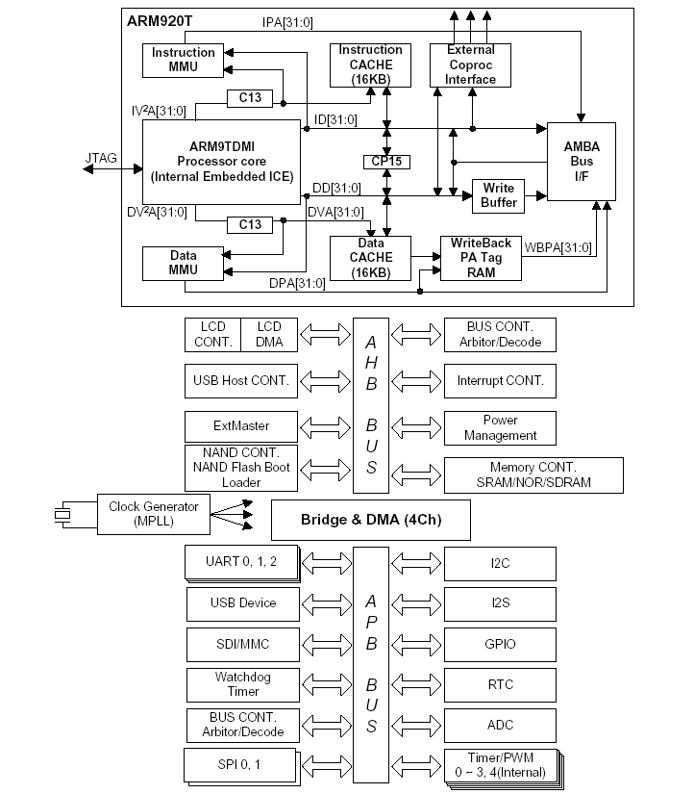
21

Slide 30
（二）绪论——操作系统的形成与发展
（二）操作系统的形成与发展

Slide 31
（二）绪论——操作系统的形成与发展
操作系统形成与发展过程
操作系统发展的初期阶段
操作系统初期阶段
早期批处理
手工操作
阶段
联机
批处理
脱机
批处理
执行
系统
多道程序系统
多道批 分时
处理系统 系统
个人计算机操作系统
网络操作系统
实时系统
分布式操作系统
操作系统的形成
操作系统的进一步发展
22

Slide 32
（二）绪论——操作系统的形成与发展
1. 手工操作阶段
(1) 特点
硬件非常昂贵，没有操作系统
  ① 有人工干预：用户在计算机上算题的所有工作都要用户人工干预，如程序的装入、运行、结果的输出等。每一用户都要自行编写涉及到硬件的源代码
  ② 独占性
  ③ 串行性
工作效率非常低，工作量大，难度高，易出错，需要大量人力和物力
23

Slide 33
（二）绪论——操作系统的形成与发展
(2) 问题
  当CPU速度提高时，出现了人—— 机矛盾
机器 程序处理 人工操 操作时间与机器
速度 所需时间 作时间 有效运行时间之比
1万次/秒 1小时 3分钟 1 ：20
60万次/秒 1分钟 3分钟 3 ：1
随着计算机速度的加快，人机矛盾越来越大，直至无法容忍。必须寻求新的办法。
24

Slide 34
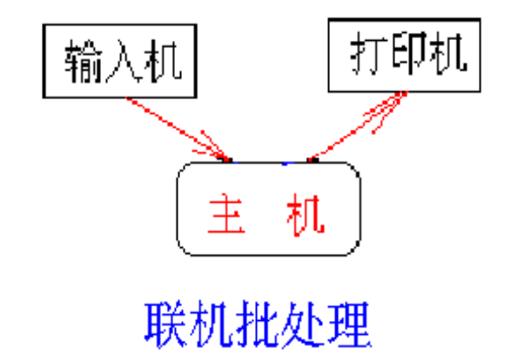
（二）绪论——操作系统的形成与发展
2. 批处理阶段
(1) 联机批处理
硬件昂贵，人力便宜
用户把程序（卡片或磁带）交给负责调度的操作员（系统管理员）
常驻监督程序自动地装入程序、运行、撤出作业
特点：
有监督程序；作业自动过渡
问题：CPU高速与I/O慢速的矛盾
解决：由卫星机负责I/O
25

Slide 35
（二）绪论——操作系统的形成与发展
(2) 脱机批处理
输入机
输入带
卫星机
  ① 特点 主机与卫星机并行操作
  ② 问题 调度不灵活；保护问题
  ③ 解决办法 硬件技术的发展——
通道技术、中断技术
打印机
输出带
输入带
主 机
输出带
脱机批处理图示
26

Slide 36
（二）绪论——操作系统的形成与发展
3. 执行系统
60年代计算机硬件获得两个重大的进展：通道技术和中断技术
通道: 是一种专用部件，负责外部设备与内存之间信息的传输。
中断：指主机接到外界的信号（来自CPU外部或内部）时，立即中止原来的工作，转去处理这一外来事件，处理完后，主机又回到原来工作点继续工作。
27

Slide 37
（二）绪论——操作系统的形成与发展
(1) 什么是执行系统
  借助于通道与中断技术，由主机控制I/O工作。原有的监督
  程序不仅要负责调度作业自动地运行，而且还要提供I/O控
  制功能。它常驻主存，称为执行系统。
(2) 特点
  主机、外设并行操作；增强了保护能力
(3) 基本功能
  I/O控制功能 调度
(4) 问题
  处理机仍有空闲等待现象：主机与外设的并行是有限度的，还依赖于程序运行的特征。
28

Slide 38
（二）绪论——操作系统的形成与发展
4. 操作系统的形成和发展
(1) 多道程序设计技术
  ① 单道程序程序的工作情况
计算
继续计算
用户程序
请求输入
监督程序
启动I/O
I/O完成
I/O操作
结束中断
单道程序工作示例
29

Slide 39
（二）绪论——操作系统的形成与发展
  ② 多道程序程序的工作情况
程序A
程序B
程序A
程序B
中央处理机
打印
输出
外部设备
输入
输出结束
输入
结束
绘图
输出
外部设备
输入
输出结束
输入结束
多道程序工作示例
30

Slide 40
（二）绪论——操作系统的形成与发展
  ③ 什么是多道程序程序设计技术
在计算机主存中同时存放几道相互独立的程序。这些程序在管理程序控制之下，相互穿插地运行。当某道程序因某种原因不能继续运行下去时(如等待外部设备传输数据)，管理程序便将另一道程序投入运行。
④ 如何理解多道程序设计技术？并发
concurrency、 parallelism
  ⑤ 多道运行的特征
    多道
    宏观上并行
    微观上串行
31

Slide 41
（二）绪论——操作系统的形成与发展
⑥ 批量操作系统 P17
是操作系统的一种类型。该系统把用户提交的作业成批送入计算机，然后由作业调度程序自动选择作业，在系统内多道运行。
⑦ 批量操作系统的特点
系统吞吐率高：脱机操作 、多道运行、 合理搭配作业
优点：缩短作业之间的交接时间，减少处理机的空闲等待时间，提高系统的吞吐量。
作业周转时间长，用户使用不方便
缺点：用户响应时间较长。用户既不能了解自己程序的运行情况，也不能控制计算机。
32

Slide 42
（二）绪论——操作系统的形成与发展
(2) 分时技术与分时处理
分时系统的思想于1959年在MIT提出
(IBM 7090，32k RAM，0.35 MIPS，350万美元)
每个用户有一个联机终端
在分时系统中，假设20个用户登录，其中17个在思考或谈论或喝咖啡，则CPU可给那三个需要的作业轮流分配服务
调试程序的用户常常只发出简短的命令而很少有长的费时命令
所以计算机能够为许多用户提供交互式快速服务, 同时在CPU空闲时还能在后台运行大作业
33

Slide 43
小型计算机UNIX的成功
（二）绪论——操作系统的形成与发展
1969年，在贝尔退出MULTICS研制项目后，Ken Thompson和Dennis M. Ritchie 想申请经费买计算机从事操作系统研究，但多次申请得不到批准
项目无着落，他们在一台无人用的PDP-7上，重新摆弄原先在MULTICS项目上设计的“空间旅行”游戏
为了使游戏能够在PDP-7上顺利运行，他们陆续开发了浮点运算软件包、显示驱动软件，设计了文件系统、实用程序、shell 和汇编程序
到了1970年，在一切完成后，给新系统起了个同MULTICS发音相近的名字UNIX
随后，UNIX用C语言全部重写，自此，UNIX诞生了
34

Slide 44


（二）绪论——操作系统的形成与发展
  ① 什么是分时技术
  所谓分时技术，是把处理机时间划分成很短的时间片(如几百毫秒)轮流地分配给各个应用程序使用，如果某个程序在分配的时间片用完之前计算还未完成，该程序就暂时中断，等待下一轮继续计算。
  ② 分时处理
  一台计算机与许多终端设备连接，终端用户以联机方式使用计算机。
主机
终端 1
终端 2
┇
终端 n
一个分时系统示例
35

Slide 45
（二）绪论——操作系统的形成与发展
③分时操作系统 p17
分时操作系统利用分时技术实现多道程序设计的一种操作系统，它一般采用时间片轮转的办法，使一台计算机同时为多个终端用户服务，对每个用户都能保证足够快的响应时间，并提供交互会话功能。
④分时操作系统特点：
  独占性：
  并行性(多路调制性)：
  交互性：用户与计算机之间可进行“会话”。
36

Slide 46
（二）绪论——操作系统的形成与发展
(3) 实时处理与实时系统
早期计算机系统是用于科学与工程的数值计算，如第一台计算机（1944年）产生的原因就是解决大口径火炮设计中的计算问题：弹道轨迹、弹着点和材料的各种应力分布的计算。还有原子弹设计和实验中大量的计算问题，用当时的计算工具已经解决不了。
到了60年代初，计算机开始应用到生产过程控制、工业控制、防空系统、信息处理等，在这些应用中不但要解决计算问题，还要求在规定的时间内完成计算，即实时处理。在实时处理中的一个核心的问题就是响应时间问题。
① 响应时间：指用户发出命令，到系统完成用户命令所需的时间。
批量系统 没有
分时系统 秒级(一般情况）
实时系统 微秒级甚至更小（经典说法）、 满足时限要求（现代）
37

Slide 47
（二）绪论——操作系统的形成与发展
  ② 什么是实时
  计算机对于外来信息能够在被控对象允许的截止期限
  (deadline)内作出反应。
  硬实时、软实时
  ③ 什么是实时操作系统
  用户（外部）的请求，实时操作系统能够在规定的时间处理完毕。
  ④ 实时操作系统的应用
  实时控制：工业过程控制、防空系统等
  实时信息处理：情报检索和查询、飞机订票系统、银行信用卡系统。
38

Slide 48
（二）绪论——操作系统的形成与发展
  ⑤ 实时操作系统特点
  系统对外部的信号必须能及时响应，(在规定的时间内（deadline))；
  要求高可靠性和安全性，效率则放在第二位；
  系统整体性强；
  不要求很强的“会话”能力。
39

Slide 49
（二）绪论——操作系统的形成与发展
(4) 个人计算机操作系统
CP/M：8位
MS-DOS：设备管理、文件系统功能
WINDOWS
图形用户界面
多任务、多线程
可剥夺式调度
段页式虚拟存储管理技术
动态连接
MAC OS
40

Slide 50
（二）绪论——操作系统的形成与发展
① CP/M
随着大规模集成电路发展，个人计算机时代到来了各种类型的个人计算机和软件层出不穷
1973年Gary Kildall看到对个人计算机操作系统的需求,设计了CP/M操作系统(Control Program/Microprocessor or Microcomputer)
CP/M操作系统有较好的层次结构。它的BIOS把操作系统的其他模块与硬件配置分隔开，所以它的可移植性好, 具有较好的可适应性和易学易用性
到了1981年，CP/M操作系统成为世界上流行最广的8位操作系统之一
41

Slide 51
（二）绪论——操作系统的形成与发展
② 微软MS DOS
个人计算机的成功，逼得IBM采取紧急战略行动,决定要在1980年尽快生产出微型计算机，以应付挑战
但没有操作系统不行。要想快就是找现成系统配套，IBM公司洽谈 CP/M操作系统不顺利，机遇落到了微软
在关键时刻，开发新操作系统时间和人手上已经不可能，微软找到西雅图计算机产品公司，达成由微软经销西雅图计算机产品公司的QDOS操作系统的协议(蒂姆·帕特森Tim Paterson、四个月、五万美元）。
当时西雅图公司并不知道QDOS将被转卖给IBM，否则历史将会怎样演变，谁也无法知晓
IBM在1981年推出PC，宣布了PC-DOS操作系统
随着IBM PC和MS DOS普及，CP/M逐渐走向下坡路
42

Slide 52
（二）绪论——操作系统的形成与发展
MS DOS有优良的文件系统
但受到Intel x86体系结构的限制
缺乏以硬件为基础的存储保护机制
它属于单用户单任务操作系统
从1981的 1.0版到1998年在Windows 95/98之下的7.0版，MS DOS历经了16个年头
44

Slide 53
（二）绪论——操作系统的形成与发展
③ 拯救苹果公司的Macintosh(MAC OS)
在推出IBM PC机后，市场卷起一股龙卷风
IBM自己也没有料到产品会有如此巨大的成功
IBM的成功说明必有其他公司失败。甚至连苹果公司也遇到了问题，销售数量落到了兰色巨人的后面
苹果公司推出Lisa机遭到失败，Apple III型也遭到失败
分析家们：微机市场上的战斗似乎兰色巨人要嬴了
45

Slide 54
施乐Palo Alto研究中心-70年代的计算机研究思想库
（二）绪论——操作系统的形成与发展
世界上第一台个人计算机Alto，1972年在这里出现
图形界面，手持鼠标，面向对象程序设计
微机网络，桌面出版和激光打印等等
很多先进概念和技术的原型都首次出现在这里。1979年苹果公司允许施乐公司购买一百万股的苹果公司股票， 作为回报，施乐公司允许苹果公司的少数人员，包括乔布斯，在有限的时间内考察施乐公司Palo Alto研究中心内部，并同该思想库的研究人员交谈
苹果公司对Palo Alto研究中心内的技术大感吃惊
他们更吃惊的是，施乐公司在拥有这些宝贵技术的同时竟然什么也没有做！
46

Slide 55
（二）绪论——操作系统的形成与发展
苹果决定立即开发采用这些新技术的个人计算机
苹果公司已看到 IBM PC机的技术有多么糟糕，但他们卖得又是特别的好
1984年，人们看到一则广告：“What was that?”和对Macintosh的介绍, 这是配有图形界面操作系统 MAC OS和鼠标的新型个人计算机
MAC机一上市立即在市场上获得极大的成功
当年比尔.盖茨都说，这是一台他的妈妈也能使用的计算机
Macintosh把苹果公司从连续的失败中拯救出来
苹果公司又开始向前发展
正是Mac先进图形界面操作系统技术，超前PC机若干年，造就了一批苹果的忠实追随者
48

Slide 56
（二）绪论——操作系统的形成与发展
④一波三折的Windows操作系统
1983年10月，PC机竞争厂家的图形界面相关产品上市
面对市场压力，比尔.盖茨在1983年11月10日宣布推出Windows操作系统
然而宣布容易，交货就不简单了，Windows交货期的灾难，成了当年计算机界的笑柄
直到1985年11月20日，Windows 1.0才正式上市
Windows在当时微软历史上创了几个记录：延迟交货次数最多，投入开发人员最多，开发时间最长，更换主管人员最多，不过几年之后，Windows终于创造了销售成绩最佳的历史记录，微软公司成了垄断PC行业的同义词。
49

Slide 57
（二）绪论——操作系统的形成与发展
（5） 嵌入式操作系统
i 什么是嵌入式系统？Embedded System
  计算机作为某个专用系统中的一个部件而存在，嵌入到更大的、专用的系统中的计算机系统。
  根据IEEE（国际电气和电子工程师协会）的定义：嵌入式系统是“用于控制、监视或者辅助操作机器和设备的装置”。
  “以应用为中心、以计算机技术为基础、软件硬件可裁剪、功能、可靠性、成本、体积、功耗严格要求的专用计算机系统。”
50

Slide 58
（二）绪论——操作系统的形成与发展
ii 嵌入式系统与PC之间的区别
嵌入式系统一般是专用系统，而PC是通用计算平台
嵌入式系统的资源比PC少得多
嵌入式系统软件故障带来的后果比PC机大得多
嵌入式系统一般采用实时操作系统
嵌入式系统大都有成本、功耗的要求
嵌入式系统得到多种微处理体系的支持
嵌入式系统需要专用的开发工具
嵌入式操作系统与常规操作系统有着显著的区别，并形成一个重要的分支和独特的研究方向。
51

Slide 59
（二）绪论——操作系统的形成与发展
iii 嵌入式操作系统的代表VxWorks
VxWorks支持各种工业标准，包括POSIX, ANSI C和TCP/IP网络协议
VxWorks运行系统的核心是一高效率的微内核
微内核支持各种实时功能，包括快速多任务处理，中断支持，抢占式和轮转式调度
微内核设计减轻了系统负载并可快速响应外部事件
从只需几千字节存储器的深嵌式产品设计到复杂高端实时系统设计，开发人员有八十多个选件并可构成上百个不同的配置
52

Slide 60
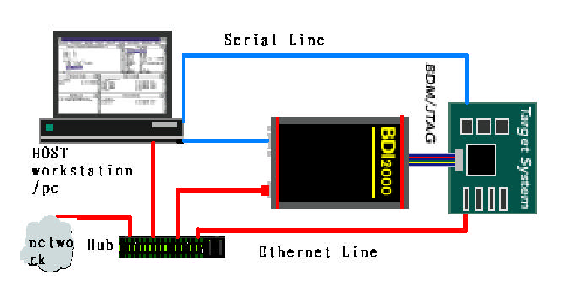
（二）绪论——操作系统的形成与发展
VxWorks开发主机：Windows 9x,Windows NT, Sun Solaris, SunOS, HP-UX等
支持目标微处理器：86, 68k, PPC, CPU 32, i960, SPARC, SPARCLite, SH, ColdFire, R3000, R4000, C16X, ARM, MIPS等
53

Slide 61
（二）绪论——操作系统的形成与发展
（6） Internet时代与Linux
1990年秋天，Linus在芬兰首都赫尔辛基大学学习操作系统课程，因为上机需要排队等待，Linus买了台PC机，开发了第一个程序，程序包括两个进程，向屏幕上写字母，然后用定时器来切换进程
Linus需要终端仿真程序来存取Usenet新闻组的内容，于是他写了从调制解调器上接发信息的程序以及显示器、键盘和调制解调器的驱动程序
然后写了磁盘驱动程序，文件系统，一旦有了进程切换、文件系统和设备驱动程序，当然就拥有了一个操作系统原型，或者至少是它的一个内核
Linux就以这样极其古怪但也极其自然式问世
54

Slide 62
（二）绪论——操作系统的形成与发展
（7） 多处理机系统
多处理机系统也称并行系统(parallel system)或紧耦合系统。
i 多处理机系统的定义
  ① 包含两个或多个功能相当的处理器
  ② 所有处理器共享一个公共内存
  ③ 所有处理器共享I/O通道、控制器和外围设备
  ④ 由一个操作系统控制
ii 多处理机系统的特点
  具有并行处理能力
  紧耦合、存在瓶颈、可扩展性差
  不支持大规模并行计算；不支持分布处理
55

Slide 63
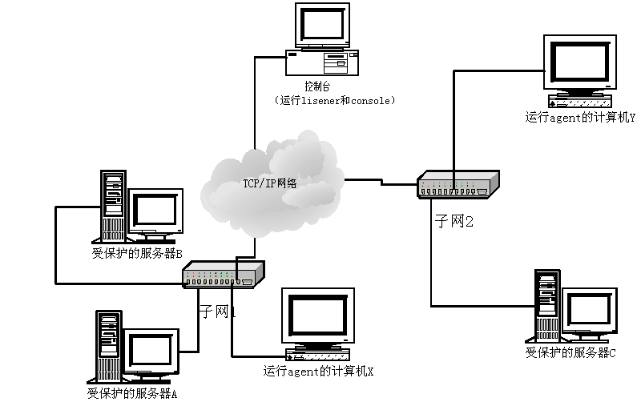
（二）绪论——操作系统的形成与发展
⑧ 网络操作系统
i 计算机网络的定义
线路将一些独立自治的计算机相互连接形成的一个集合体称为计算机网络。
ii 计算机网络的特点
  多个处理部件
  无公共内存
  具备消息通信
  机制
计算机网络示意图
56

Slide 64
绪论——操作系统的基本类型
iii 网络操作系统
网络操作系统除了具备一般操作系统应具有的功能模块外
(如系统核心、设备管理、存储管理、文件系统等)，还要增加一个网络通信模块。该模块由通信接口中断处理程序、通信控制程序以及各级网络协议软件组成。
iv 计算机网络的局限性
  ① 不能支持透明的资源存取
  ② 不能对网络资源进行有效、统一的管理
  ③ 不能支持合作计算
57

Slide 65
绪论——操作系统的基本类型
⑨分布式系统
i 分布式系统的定义
  包含多个通用资源部件
  这些资源是分布的，并经过通信网络相互作用
  有一个分布式操作系统对资源进行全局和动态的管理控制
  系统对用户是透明的
  所有资源高度自治地工作，而又相互配合
ii 分布式系统的特点
  可扩展性
  增加性能
  高可靠性
58

Slide 66
（二）绪论——操作系统的形成与发展
5. 计算机体系结构与操作系统的关系
(1) 单CPU计算机配置的操作系统
    批量操作系统 分时操作系统
    实时操作系统 个人计算机操作系统
(2) 具有并行结构的计算机系统配置的操作系统
    网络操作系统 (计算机网络，松耦合)
    多处理机操作系统 (多处理机系统，紧耦合)
    集群操作系统 (多计算机系统 )
    并行分布式系统 (分布存储的多计算机系统)
    分布式系统 (具有单一用户界面，支持分布式数据处理 )
    分布式实时系统 (支持分布式实时数据处理 )
59

Slide 67
绪论——操作系统的定义
（三）操作系统的定义

Slide 68
（三）绪论——操作系统的定义
1. 资源共享与资源竞争
(1) 资源共享
多个计算任务对计算机系统资源的共同享用
(2) 资源竞争
多个计算任务对计算机系统资源的争夺
用 户₁
操作命令
中央
处理机
存储器


打印机
绘图仪
用 户n
操作命令
显示器
键 盘
应用程序₁
系统调用

Modem
网 卡

系统调用
应 用
程 序
文 件
应用程序_{n}
操作系统
用户请求系统资源的方式
60

Slide 69
（三）绪论——操作系统的定义
2. 操作系统的定义
科普的观点： 操作系统是计算机系统的管理和控制中心，它依照设计者制定的各种调度策略组织和管理计算机系统资源，使之能高效地运行。
功能的观点 ： 操作系统是一个计算机资源管理系统，它负责计算机系统的全部资源的分配、控制、调度和回收。
用户的观点： 操作系统是计算机与用户之间的接口，用户通过这种接口使用计算机。
软件的观点： 操作系统是程序和数据结构的集合。
管理的观点： 操作系统是计算机硬件和软件资源的合理而协调的管理者。
61

Slide 70
（三）绪论——操作系统的定义
操作系统的定义
操作系统是一个大型的程序系统，它负责计算机系统软、
硬件资源的分配；控制和协调并发活动；提供用户接口，
使用户获得良好的工作环境。
3. 操作系统的特征 单CPU+多道程序设计
  并发
  共享
  不确定性
62

Slide 71
（三）绪论——操作系统的定义
① 并发
定义：并发是指能处理多个同时性活动的能力。如多道程序同时运行、CPU与I/O设备同时工作、显示器与打印机同时工作、鼠标与扬声器同时工作。
并发与并行（ parallelism）：宏观上并行，微观上串行。
并发引起的问题：
  如何从一个活动切换到另一个活动
  怎样保护一个活动使其免受别的活动影响
  如何实现相互依赖的活动之间的同步
63

Slide 72
（三）绪论——操作系统的定义
② 共享
共享： 指多个计算任务（或多道程序）对系统资源的共同使用。
并发必然要求共享
共享引起的问题：
    资源分配
    对数据的同时存取
    保护程序免遭破坏
64

Slide 73
（三）绪论——操作系统的定义
③ 不确定性
从用户运行程序的要求的角度看，操作系统必须是确定的，即用户给定一个程序和相应的初始数据，无论在什么时候，在什么计算机系统上运行，产生的结果都应是相同的。
从另一个角度看操作系统又存在不确定性：这是由共享和并发引起的。在操作系统中可运行多道用户程序，而每个用户程序的运行时间、要使用哪些系统资源、使用多长时间、使用的资源是共享还是独占的，操作系统在程序运行前是不知道的。这就要求操作系统的设计要很好地解决并发和共享的问题，否则，将会产生不可重现的错误，这种不可重现的错误称为不确定性。
65

Slide 74
绪论——操作系统的资源管理功能
（四）操作系统的资源管理功能

Slide 75
（四）绪论——操作系统的资源管理功能
1. 处理机管理
(1) 提出进程调度策略
确定将CPU先分给哪个用户程序，它占用多长时间，下一
个又该轮到哪个程序运行等问题。
(2) 给出进程调度算法
(3) 进行处理机的分派
在调度时机到来时，进行处理机分派。
66

Slide 76
（四）绪论——操作系统的资源管理功能
2. 存储器管理
(1) 存储分配和存储无关性
确定各应用程序在主存中的位置及所占区域的大小；应用
程序无需关心存储细节，由存储管理模块提供地址重定位
能力。
(2) 存储保护
系统提供基址、界限寄存器等存储保护方法，使各应用程
序相互隔离。
(3) 存储扩充
系统提供虚拟存储技术，扩大逻辑主存。
67

Slide 77
（四）绪论——操作系统的资源管理功能
3. 设备管理
(1) 设备无关性
设备无关性是指用户向系统申请和使用的设备与实际操作
的设备无关，以达到方便用户、提高设备利用率的目的。
(2) 设备分配
操作系统为各应用程序和运行实体分配各种设备。设备分
配通常采用三种基本技术：独享、共享及虚拟技术。
(3) 设备的传输控制
设备的传输控制包括：启动设备、中断处理、结束处理
三个方面
68

Slide 78
（四）绪论——操作系统的资源管理功能
4. 信息管理(文件系统)
文件系统为用户提供一种简便的、统一的存取和管理信息的
方法，并解决信息的共享、数据的存取控制和保密等问题。
信息组织
存取方法
文件共享
文件安全
文件完整性
磁盘空间分配
69

Slide 79
（四）绪论——操作系统的资源管理功能
5. 操作系统的资源管理观点
系 统
资 源
I/O
设备
软件
资源
处理机
存储器
操作系统
功能模块
处理机
管 理
存储器
管 理
设 备
管 理
文 件
系 统
系统资源与操作系统的资源管理模块
70

Slide 80
绪论——小结
第1章 绪论
小结

Slide 81
绪论——小结
操作系统在计算机系统中的位置及作用
存储程序式计算机的结构与特点
操作系统的定义与特征
操作系统的基本功能
操作系统的基本技术：多道程序设计技术、分时技术
操作系统的基本类型
71

